Slide 1
আজকের পাঠে সবাইকে স্বাগত

Slide 4
এ পাঠ শেষে শিক্ষার্থীরা-------------

Slide 5
খাদ্য
মৌলিক চাহিদা
বস্ত্র
বাসস্থান
শিক্ষা
চিকিৎসা

Slide 7

অতিরিক্ত জনসংখ্যা খাদ্যের উপর কি প্রভাব ফেলছে?

Slide 8
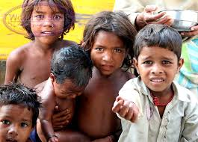
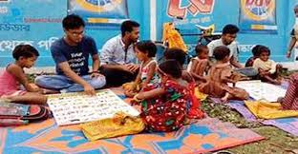
ছবিগুলো মনোযোগ সহকারে দেখ
পরিবারে লোকসংখ্যা বেশি থাকলে সবার প্রয়োজনীয় পোশাক কিনে দিতে পারে না।উপযুক্ত পোশাকের অভাবে অনেকেই বিদ্যালয়ে যেতে চায় না।

Slide 9
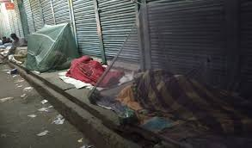
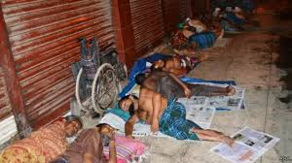
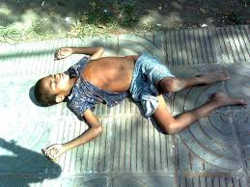
ছবিগুলো মনোযোগ সহকারে দেখ
বাংলাদেশে প্রায় ১০ লক্ষ মানুষ গৃহহীন।প্রতিবছর আরও প্রায় ৩০ লক্ষ মানুষ জনসংখ্যার সাথে যুক্ত হয়।জনসংখ্যা বেশি থাকলে সরকার সবার জন্য বাসস্থান নিশ্চিত করতে পারে না।কাজের জন্য শহরে আসা মানুষগুলো মানবেতর জীবন যাপন করে।

Slide 10

পরিবারের উপর অধিক জনসংখ্যার তিনটি প্রভাব লিখ।

Slide 11
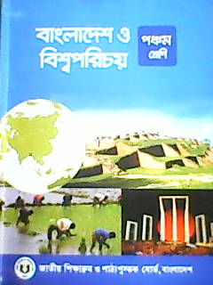

পাঠ্য বইয়ের ৪০ পৃষ্ঠা খুলে নিরবে পড়।

Slide 12
অধিক খাদ্য উৎপাদনের মাধ্যমে আমাদের দেশের জনগন কীভাবে উপকৃত হতে পারে ৫টি বাক্যে লিখ।

Slide 13
প্রতি বছর মোট জনসংখ্যার সাথে কতজন যুক্ত হয়?
কাজের খোঁজে শহরে আসা দরিদ্র মানুষ কেমন জীবন যাপনকরে?

Slide 14
মৌলিক চাহিদার উপর জনসংখ্যা বৃদ্ধির৫টি প্রভাব লেখ।

